Slide 1
Coordinación Zonal 4
RENDICIÓN DE CUENTAS 2016
Portoviejo, 27 de abril de 2017

Slide 2
Base Legal – Rendición de cuentas
Constitución de la República del Ecuador
Numeral 4 del Artículo 100
Artículo 297
Estatuto Orgánico de Gestión Organizacional por procesos de la Agencia de Regulación y Control de las Telecomunicaciones
Letra j) del numeral 1.3.1.1.1

Slide 3
Base Legal – ARCOTEL
Ley Orgánica de Telecomunicaciones
CAPÍTULO II
Agencia de Regulación y Control de las Telecomunicaciones
Artículo 142. Creación y naturaleza
Misión
Regular, administrar y controlar el espectro radioeléctrico y los servicios de telecomunicaciones.

Slide 4
Estadísticas – Control
Control de los Sistemas de Radiodifusión
Colocar infografía
Notes:
A través del Sistema Automático para el Control del Espectro Radioeléctrico – SACER se realizó el control de los parámetros técnicos de las estaciones de radiodifusión en la ciudad de Manta, provincia de Manabí.

Slide 5
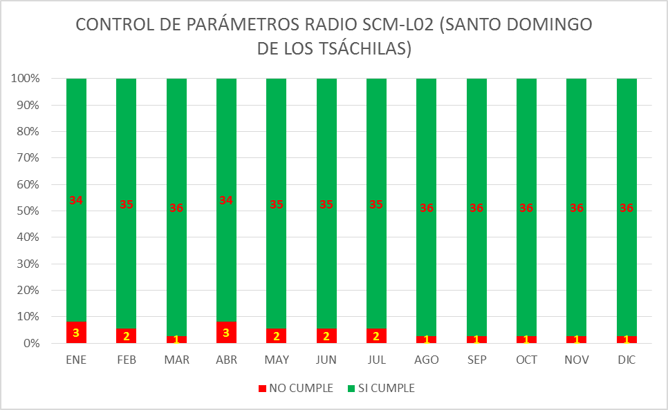
Estadísticas – Control
Control de los Sistemas de Radiodifusión
Colocar infografía
Notes:
A través del Sistema Automático para el Control del Espectro Radioeléctrico – SACER se realizó el control de los parámetros técnicos de las estaciones de radiodifusión en la ciudad de Santo Domingo de los Colorados, provincia de Santo Domingo de los Tsáchilas.

Slide 6
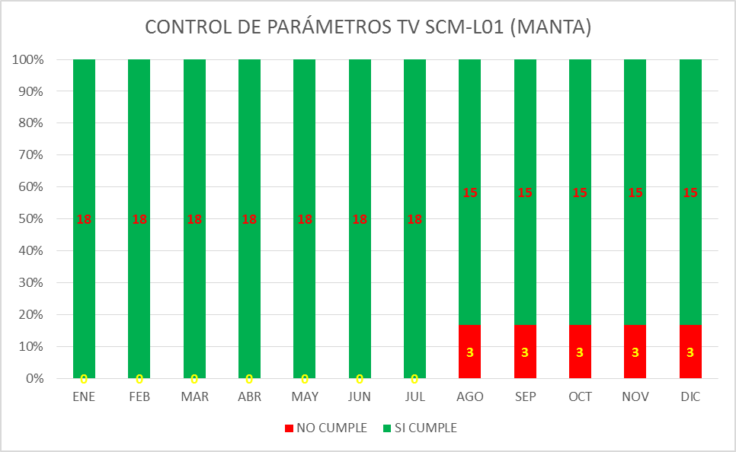
Estadísticas – Control
Control de los Sistemas de Televisión
Colocar infografía
Notes:
A través del Sistema Automático para el Control del Espectro Radioeléctrico – SACER se realizó el control de los parámetros técnicos de las estaciones de Televisión en la ciudad de Manta, provincia de Manabí.

Slide 7
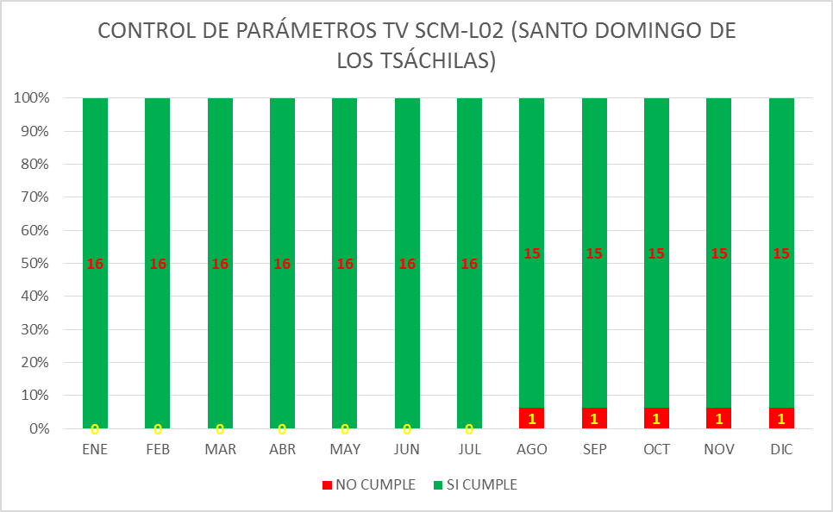
Estadísticas – Control
Control de los Sistemas de Televisión
Colocar infografía
Notes:
A través del Sistema Automático para el Control del Espectro Radioeléctrico – SACER se realizó el control de los parámetros técnicos de las estaciones de Televisión en la ciudad de Santo Domingo de los Colorados, provincia de Santo Domingo de los Tsáchilas.

Slide 8
Estadísticas – Control
Radiaciones No Ionizante a las Operadoras de SMA
83 informes técnicos producto de la medición de Radiaciones No Ionizantes RNI a las radiobases de las operadoras de Servicio Móvil Avanzado CNT E.P. y CONECEL S.A. en las provincias de Manabí y Santo Domingo de los Tsáchilas.
 | CNT E.P. | CONECEL S.A.
MANABÍ | 65 | 13
SANTO DOMINGO DE LOS TSÁCHILAS | 5 | 0
SubTotal | 70 | 13
Total | 83

Slide 9
Estadísticas – Control
Radiaciones No Ionizante a las Operadoras de SMA

Slide 10
Estadísticas – Control
Inicio de Operaciones de los Sistemas de Radiocomunicaciones – Servicio Fijo Móvil Terrestre
 | NOMBRE DEL SISTEMA
1 | COOPERATIVA DE TRANSPORTE URBANO MANTA
2 | YANEZ GAIBOR ORLANDO UFREDO
3 | CARVAJAL GARCIA MANUEL REYNALDO
4 | BARAHONA RIVADENEIRA DIEGO FRANKLIN
5 | MEGAROK S.A.
6 | AEROLINEAS GALAPAGOS S.A. AEROGAL
7 | DURAGAS S.A.
8 | COOPERATIVA DE TRANSPORTE EN TAXIS RUTA DE LOS COLORADOS
9 | SOCIEDAD NACIONAL DE LA CRUZ ROJA ECUATORIANA
10 | EMPRESA DE SEGURIDAD E INVESTIGACION PRIVADA BIGEGASIP CIA. LTDA.
11 | FBO JETHANGLINIG ECUADOR S.A.
12 | EMSA AIRPORT SERVICES CEM
13 | DURAGAS S.A.
14 | SOCIEDAD NACIONAL DE LA CRUZ ROJA ECUATORIANA

Slide 11
Estadísticas – Control
Control de las interrupciones programadas y no programadas del Servicio de Telefonía Fija
38 interrupciones reportadas en las provincias de Manabí y Santo Domingo de los Tsáchilas
Operadora | Interrupción Programada | Interrupción no Programada
CNT E.P. | 14 | 12
SETEL | 5 | 4
ECUADORTELECOM | 0 | 3
Total | 19 | 19

Slide 12
Estadísticas – Control
Inicio de Operaciones de Servicio de Acceso a Internet
 | Nombre del sistema | Servicio | Inicio de operaciones
1 | TELEALFACOM CIA. LTDA. | Acceso a internet | Si
2 | BRIDGE COMUNICACIONES S.A. (BRIDGECOMTEL) | Acceso a internet | Si
3 | DEMOSMART S.A. | Acceso a internet | Si

Slide 13
Estadísticas – Control
Renovación de Servicio de Acceso a Internet
Provincia | Localidad | Permisionario | Fecha de verificación
Manabí | Portoviejo, Montecristi, Manta | UNIVISA S.A. | 12 de diciembre de 2016
Manabí | Portoviejo | ZAMBRANO ALCIBAR BECKER ERNESTO | 22 de diciembre de 2016

Slide 14
Estadísticas – Control
Verificación de entrega de reportes trimestrales de índices de calidad del Servicio de Acceso a Internet

Slide 15
Estadísticas – Control
Verificación de índices de calidad del Servicio de Acceso a Internet
Ejecución de 22 verificaciones en sitio
Provincia | Localidad | Permisionario | Número de verificaciones | Cumplimiento
Manabí | Jipijapa | PILATASIG BAZURTO YANDRI JAVIER | 1 | No cumple
Manabí | Manta | MONTESDEOCA ALARCON MARÍA ALEXANDRA | 2 | Cumple
Manabí | Manta | CHOPITEA CANTOS JAVIER AITOR | 2 | Cumple
Manabí | Montecristi | PALMA LOPEZ TOMAS ANTONIO | 2 | Cumple
Manabí | Manta | INTRIAGO ENGIFO GALO JOSE | 2 | Cumple
Santo Domingo de los Tsáchilas | Santo Domingo de los Colorados | FRANCO SALAZAR VANESA LILIANA | 1 | Cumple
Santo Domingo de los Tsáchilas | Santo Domingo de los Colorados | COMPAÑÍA DE SERVICIOS ELECTROMECANICOS PARA EL DESARROLLO CSED S.A. | 1 | Cumple
Santo Domingo de los Tsáchilas | Santo Domingo de los Colorados | CAMPOS AGUIRRE HERMEL EMMANUEL | 1 | Cumple
Manabí | Jipijapa | DELGADO TUAREZ GALO ANTONIO | 2 | Cumple
Manabí | Jipijapa | GOMEZ PIONCE RAUL ANTONIO | 2 | Cumple
Manabí | Calceta | ZAMBRANO CUSME MARÍA VIRGINIA | 2 | No aplica
Manabí | Tosagua | ALAVA PONCE OCTAVIO HERMOGENES | 1 | No aplica
Manabí | El Carmen | MIRABA GARCIA SARA CECILIA | 1 | Cumple
Manabí | El Carmen | SOLORZANO ANDRADE RONALD JAVIER | 1 | Cumple
Santo Domingo de los Tsáchilas | Santo Domingo de los Colorados | ZAMBRANO CEDEÑO MARÍA TANYA | 1 | Cumple

Slide 16
Estadísticas – Control
Verificación de Inicio de Operaciones del Servicio de Audio y Video por Suscripción
No. | SAVS | Área de cobertura | Operación correcta | Observación
1 | MEGACIETTE S.A. | Puerto López | SI | Suscribió acta
2 | SANCHEZ GRENOW ANGEL DANIEL | Flavio Alfaro | SI | Suscribió acta
3 | OCAMPO HERAS JUAN ERNESTO | La Concordia | SI | Suscribió acta

Slide 17
Estadísticas – Control
Procesos jurídicos Iniciados
Servicio | Procedimientos administrativos sancionadores iniciados
Acceso a Internet | 39
Audio y Video | 11
Móvil Avanzado | 06
Radiocomunicación | 03
Radiodifusión | 02
Comercializadoras de Celulares | 01

Slide 18
Estadísticas – Control
Procesos jurídicos con resoluciones expedidas
Servicio | Resoluciones expedidas
Acceso a Internet | 38
Audio y Video | 11
Móvil Avanzado | 05
Radiocomunicación | 03
Radiodifusión | 02
Comercializadoras de celulares | 01

Slide 19
Estadísticas – Atención ciudadana
Atención de Usuarios
Requerimiento | Recibidos | Solucionados
Reclamos | 667 | 667
Información | 1056 | 1056
Denuncia | 0 | 0
Sugerencia | 1 | 1
Total | 1724 | 1724
Colocar infografía

Slide 20
Logros
Participación en el comité de operaciones de emergencias (COE) provincial
Estado del servicio de telefonía móvil y servicios troncalizados
Gestionar salvoconductos para operadoras de telecomunicaciones
Restablecimiento de servicio en radiobases colapsadas e instalación de radiobases móviles

Slide 21
Logros
Gestión de telecomunicaciones no atendidas en albergues
Coordinar de trabajos para habilitación del servicio de energía
Coordinar actividades para evitar cortes de fibra
Charlas sobre:
Tu Celular Legal, Homologación de equipos terminales de telecomunicaciones, Radiaciones No Ionizantes y taller de socialización del Concurso de Frecuencias de Radio y Televisión
Soterramiento de cables de telecomunicaciones del malecón de Puerto López

Slide 22
GRACIAS

